Slide 1
Автономная некоммерческая организация
«Центр социально-бытовой адаптации «Альянс»
Patch-clamp как доклинический метод исследования лекарственных препаратов
Касьянов Александр Михайлович, к.б.н.
директор
2024 г.

Slide 2
Процесс вывода на рынок нового лекарственного препарата включает в себя:
Доклинические исследования
Клинические исследования
Включает испытания I-III фазы
in vitro
Культура клеток
Культура тканей
Срезы тканей
in vivo
Мыши
Крысы
Свиньи
Обезьяны
Минздрав России
Производство
Весь процесс от доклинических исследований до одобрения лекарства занимает более 10 лет.
Только 10 % лекарственных разработок проходят все III фазы клинических исследований.
Стоимость затрат на новый препарат составляет от 50 до 100 миллионов рублей.

Slide 3
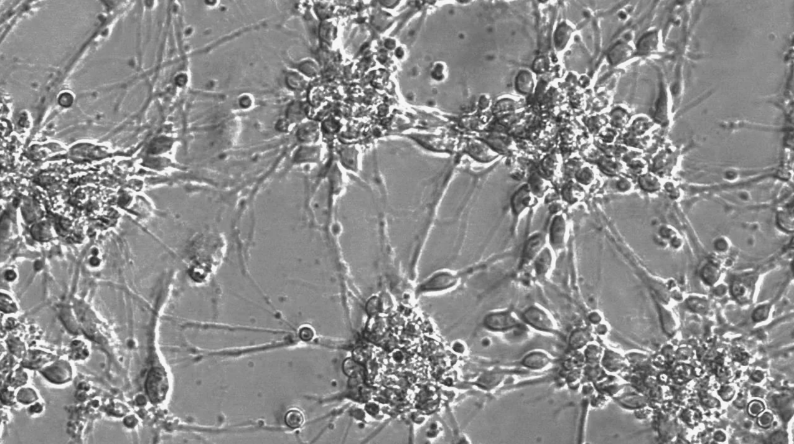
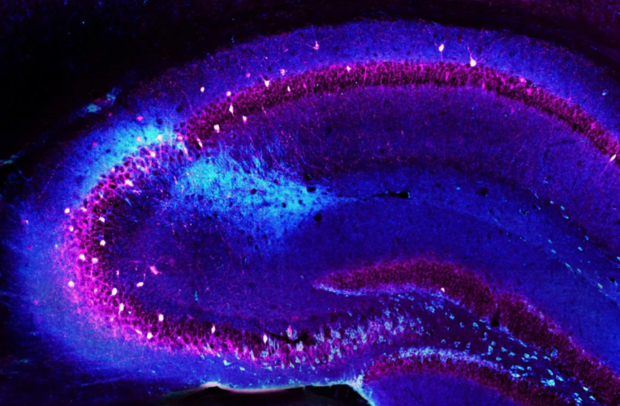
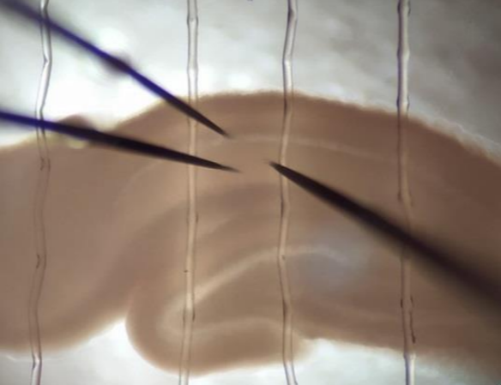
Для in vitro экспериментов используют:
Культуры клеток
Культуры тканей
Срезы тканей

Slide 4
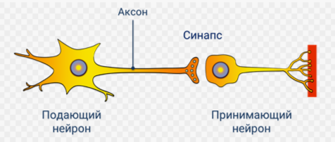
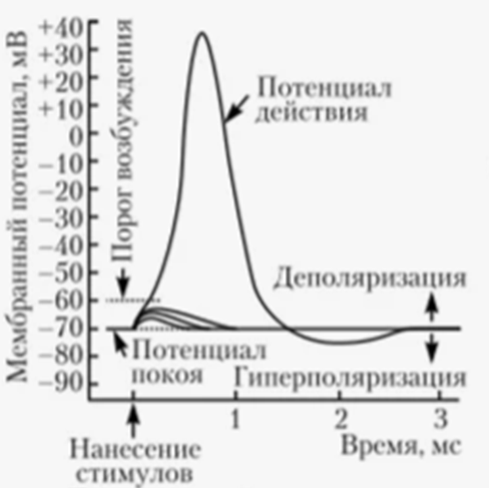
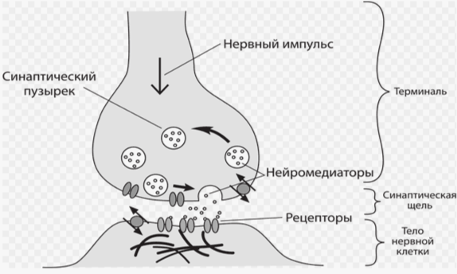
В электрофизиологии часто используют нейронную ткань, так как на нейронах можно регистрировать потенциалы покоя и потенциалы действия
ПК
То, что мы видим на экране монитора
Нанесение стимула
Чем больше активировано аксонов, тем больше изменяется потенциал покоя, что в конечном итоге ведёт к потенциалу действия в регистрируемом нейроне

Slide 5
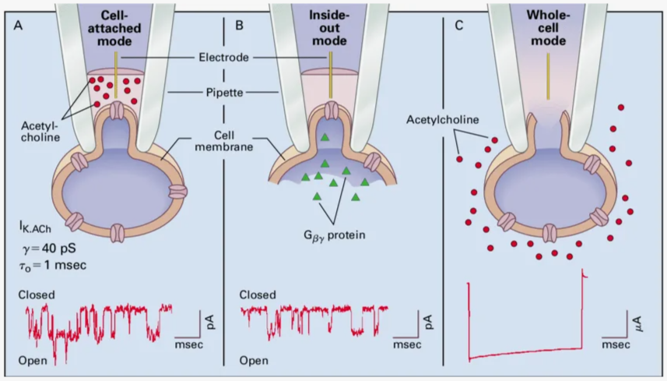
Patch-clamp как доклинический метод исследования лекарственных препаратов, воздействующих на каналы на теле клетки
Добавляется лекарственный препарат в электрод и исследуются токи через канал, находящийся в электроде
Отрывается часть мембраны с каналом от клетки. Лекарственные препараты добавляются в проточную систему.
Отрывается часть мембраны внутри электрода. Лекарственные препараты добавляются в проточную систему.

Slide 6
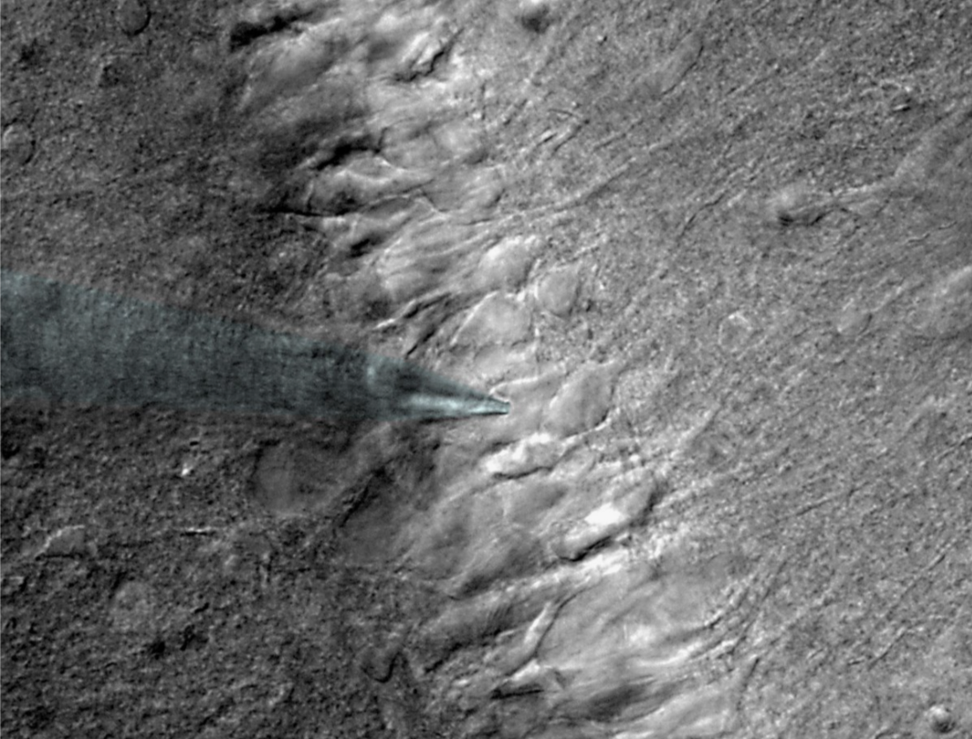
Срез гиппокампа под микроскопом
Нейрон
Электрод

Slide 7
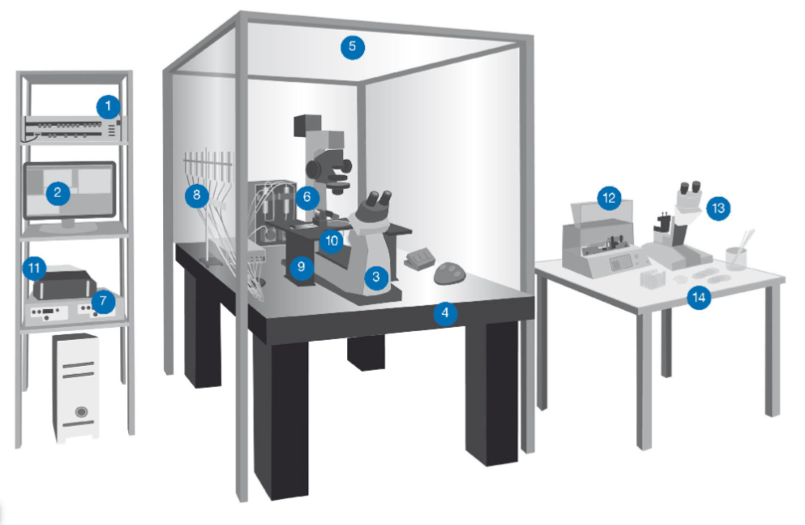
Электрофизиологическая установка для исследования лекарственных препаратов
Защитная сетка против эл. помех
Усилитель
Регистрационная камера
Манипуляторы
Программное
обеспечение
Вытяжка электродов
Карбоген
Вибротом
Система подачи
жидкости
Стимулятор
Микроскоп
Анти вибрационный стол
Блок термостабилизации

Slide 8
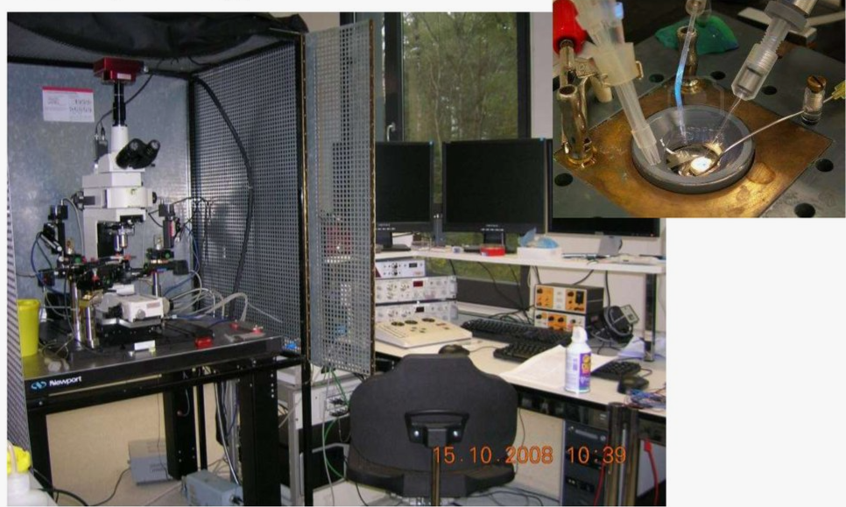
Электрофизиологическая установка для исследования лекарственных препаратов
Примерная цена установки – 10 миллионов рублей

Slide 9
Публикации Касьянова А.М. по теме электрофизиология
Kasyanov AM, Safiulina VF, Voronin LL, Cherubini E.
GABA-mediated giant depolarizing potentials as coincidence detectors for enhancing synaptic efficacy in the developing hippocampus. Proc Natl Acad Sci U S A. 2004 Mar 16;101(11):3967-72.
Safiulina VF, Kasyanov AM, Sokolova E, Cherubini E, Giniatullin R.
ATP contributes to the generation of network-driven giant depolarizing potentials in the neonatal rat hippocampus.
J Physiol. 2005 Jun 15;565(Pt 3):981-92
Gasparini S, Kasyanov AM, Pietrobon D, Voronin LL, Cherubini E.
Presynaptic R-type calcium channels contribute to fast excitatory synaptic transmission in the rat hippocampus.
J Neurosci. 2001 Nov 15;21(22):8715-21.
Ezrokhi VL, Kas'yanov AM, Markevich VA, Balaban PM.
Reverberation of excitation in living "hippocampal formation-entorhinal cortex" slices from rats. Optical recording.
Neurosci Behav Physiol. 2001 Jan-Feb;31(1):31-7.
Kasyanov AM, Ezrokhi VL.
Intracellular tetanization with hyperpolarizing currents potentiates synapses formed by mossy fibers on pyramidal cells in hippocampal field CA3 in rats.
Neurosci Behav Physiol. 2010 Sep;40(7):813-9
Safiulina VF, Kasyanov AM, Giniatullin R, Cherubini E.
Adenosine down-regulates giant depolarizing potentials in the developing rat hippocampus by exerting a negative control on glutamatergic inputs.
J Neurophysiol. 2005 Oct;94(4):2797-804.
Berretta N, Rossokhin AV, Kasyanov AM, Sokolov MV, Cherubini E, Voronin LL.
Postsynaptic hyperpolarization increases the strength of AMPA-mediated synaptic transmission at large synapses between mossy fibers and CA3 pyramidal cells.
Neuropharmacology. 2000 Sep;39(12):2288-301.
Kasyanov AM, Maximov VV, Byzov AL, Berretta N, Sokolov MV, Gasparini S, Cherubini E, Reymann KG, Voronin LL.
Differences in amplitude-voltage relations between minimal and composite mossy fibre responses of rat CA3 hippocampal neurons support the existence of intrasynaptic ephaptic feedback in large synapses.
Neuroscience. 2000;101(2):323-36.

Slide 10
Автономная некоммерческая организация
«Центр социально-бытовой адаптации «Альянс»
(АНО ЦСБА «Альянс»)
613340,
Кировская область, г. Советск,
ул. Ленина, д. 31, офис 4
сайт: https://csba.my1.ru/
эл. адрес: csba2024@yandex.ru
ОГРН 1244300000955;
ИНН 4330009182;
КПП 433001001
Директор АНО ЦСБА «Альянс»
Касьянов Александр Михайлович
Тел: 8-922-96-23-191

